Slide 1
Основы управления ИТ - проектами
Москва 2020 г.

Slide 2
Лекция 4
Коротко повторим пройденное
Риски проектов

Slide 3
Определение проекта
Проект – это комплекс усилий, предпринимаемых с целью получения конкретных уникальных результатов в рамках отведённого времени и в пределах утверждённого бюджета, который выделяется на оплату ресурсов, используемых или потребляемых в ходе проекта”
Рассел Арчибальд
Проект – это временное предприятие, предназначенное для создания уникальных продуктов, услуг или результатов”
PMBоK

Slide 4
Отличие проектов от других видов деятельности:
Направлены на достижение определённых целей
Включают последовательное выполнение логически взаимосвязанных операций
Имеют определённую ограниченную протяжённость во времени, с фиксированным началом и концом
Неповторимы и уникальны

Slide 5
В управление проектом входит:
Определение основных требований заказчика
Установка определённых и достижимых целей
Согласование противоречащих требований по времени, качеству, содержанию и стоимости
Корректировка, в соответствии с ожиданиями участников проекта, планов и подходов к реализации

Slide 6
Ограничения проекта
Сроки
Содержание
Стоимость (бюджет)
Ресурсы
Качество
Риски

Slide 7
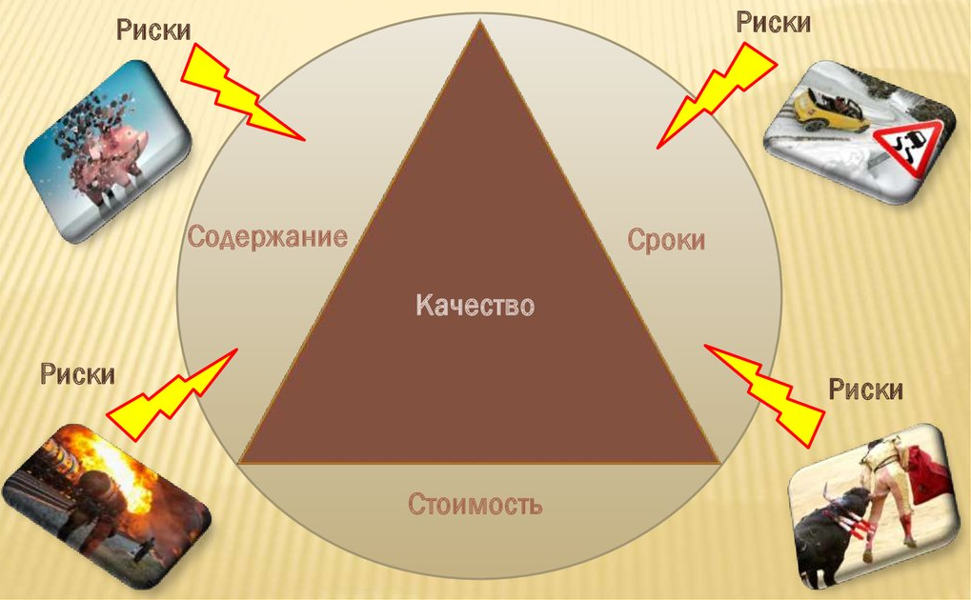
Ограничения проекта

Slide 8
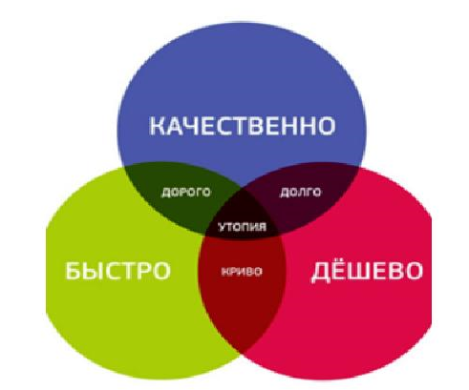
Ограничения проекта. Утопия руководства

Slide 9

Лекция 4
Повторение закончилось
Риски проектов

Slide 10
Проект без риска — удел неудачников (1)
“Проект без риска — удел неудачников. Риски и выгода всегда ходят рука об руку”
Риск проекта – это неопределённое возможное событие или условие, которое в случае возникновения может иметь как позитивное, так и негативное воздействие на один из KPI проекта
Риск может быть вызван несколькими комбинированными причинами и в случае возникновения, чаще всего, оказывать негативное воздействие на несколько KPI

Slide 11
Проект без риска — удел неудачников (2)
Вероятность возникновения риска – вероятность того, что риск наступит в проекте
Риск с нулевой вероятностью не считается риском, риск с вероятностью 100% является гарантированным событием, это факт, который необходимо учитывать в ходе планирования ресурсов
Риск может иметь как негативное, так и положительное влияние на проект. Положительный риск называют “шансом”

Slide 12
Управление рисками
Управление рисками включает в себя процессы, относящиеся к планированию, анализу, идентификации и реагированию, мониторингу и управлению
Данные процессы подлежат обновлению в ходе всего цикла проекта
Цель управления рисками – увеличение вероятности возникновения и степени воздействия благоприятных событий и снижение вероятности возникновения и степени воздействия неблагоприятных событий
Риски влияют на все основные ограничения проекта. Следовательно, управление рисками – это управление всеми значимыми параметрами проекта.

Slide 13
Управление риском

Slide 14

Анекдот ;)
Notes:
Собрались французы с англичанами прорыть тоннель под Ла-Маншем и стали выбирать компанию для этой работы. Американцы предложили прокладку тоннелей с двух сторон и состыковку их с точностью до пятнадцати метров. Время проведения работ — два года. Японцы собираются работать по той же схеме, но гарантируют точность в пять метров и по срокам собираются уложиться за год. Тут выходит представитель русского метрополитена и говорит: — Значит так, копать будем с двух сторон, две недели. Ничего не гарантируем, но в крайнем случае будет у вас два тоннеля..

Slide 15
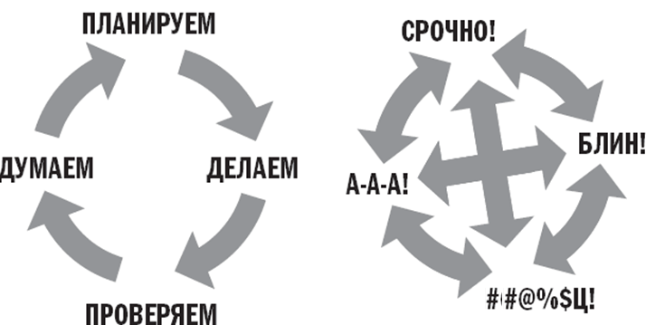
“Мы не боремся с рисками — мы ими управляем”

Slide 16
Процессы управления рисками проекта включают
(1)планирование управления рисками
(2) начальную идентификацию рисков, подготовку управления ими
(3) качественный анализ рисков
(4) количественный анализ рисков
(5) выработку плана реагирования на риски
(6) управление и постоянный мониторинг рисков

Slide 17
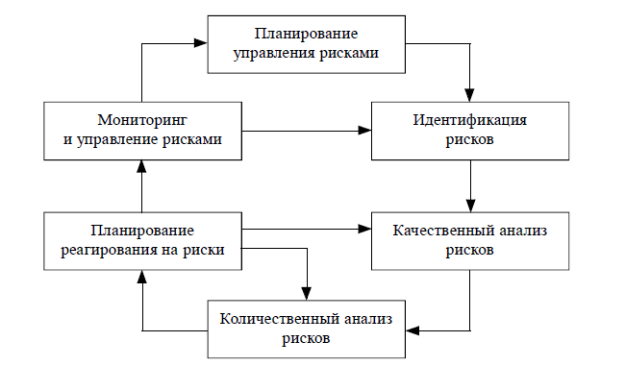
Процессы управления рисками

Slide 18
Ошибки при оценке риска или человеческий фактор (1)
Эффект «репрезентативности» - переоценка надежности малых выборок, неслучайный характер выборки
Эффект «наглядности» – переоценка “простых”, “понятных”, частых и запоминающихся рисков
Эффект «эгоцентризма» – ориентация на собственный накопленный опыт, а не доступные данные
Эффект «консерватизма» – субъективный подход или сложившееся мнения о каких либо событиях

Slide 19
Ошибки при оценке риска или человеческий фактор (2)
Эффект «края» – недооценка высоко вероятных событий и переоценка маловероятных
Эффект «Монте-Карло» – желание связать между собой два последовательных события

Slide 20
(1)Планирование управления рисками
Планирование управления рисками – процесс определения подходов и планирования операций по управлению рисками проекта
Создание плана управления рисками
Инструментарий:
совещания по планированию и анализу
анализ предыдущего опыта
выбор существующих методов, методологий и практик для управления рисками

Slide 21
План управления рисками
Методология
Распределение ролей и ответственности
Разработка бюджета
Определение сроков и частоты управления рисками
Категории рисков + иерархическая структура рисков (Risk Breakdown Structure, RBS)
Определение вероятности возникновения рисков и их последcтвий
Матрица вероятностей и последствий
Формы отчетности

Slide 22
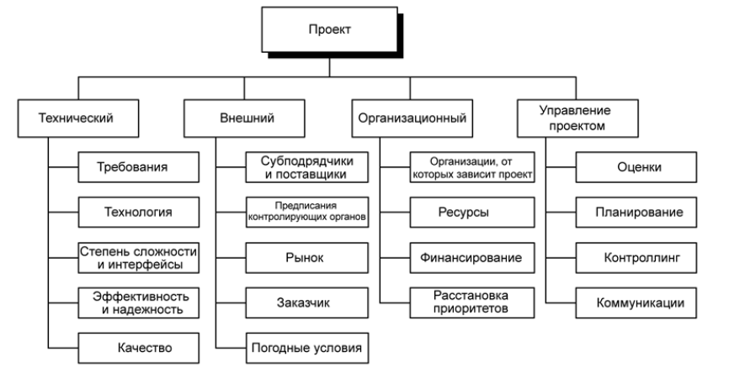
Иерархическая структура рисков

Slide 23
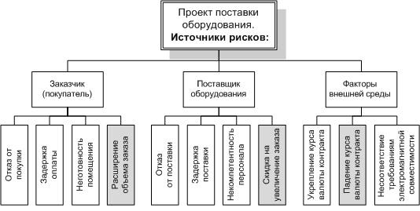
Источники рисков

Slide 24
(2)Начальная идентификация рисков
Идентификация рисков – выявление рисков, способных повлиять на KPI проекта и документальное оформление их характеристик
Идентификация рисков – постоянный итеративный процесс в котором принимают участие все члены команды, это необходимо для совместного разделения ответственности за риски, а также за действия по реагированию на них
Результат идентификации – реестр рисков
Риск с нулевой вероятностью, это факт с ним нужно работать сразу!

Slide 25
Документы для идентификации рисков
устав проекта
план управления рисками
оценка длительности операций, стоимости операций
базовый план по содержанию
реестр участников проекта
план управления стоимостью, содержанием, качеством
факторы внешней среды
предыдущий накопленный опыт
другая документация проекта

Slide 26
Методы идентификации рисков
Мозговой штурм
SWOT анализ (анализ сильных и слабых сторон, возможностей и угроз), PEST анализ, PESTLE анализ
Метод Дельфи
Методы с использованием диаграмм (Диаграммы Ишикавы, Диаграммы влияния)
Метод номинальных групп
Карточки Кроуфорда
Анализ контрольных списков
Метод аналогии
Анализ допущений и др.

Slide 27
SWOT анализ
 | Положительное влияние | Отрицательное влияние
Внутренняя среда | Strengths (свойства проекта или коллектива, дающие преимущества перед другими в отрасли) | Weaknesses (свойства, ослабляющие проект)
Внешняя среда | Opportunities (внешние вероятные факторы, дающие дополнительные возможности по достижению цели) | Threats (внешние вероятные факторы, которые могут осложнить достижение цели)

Slide 28
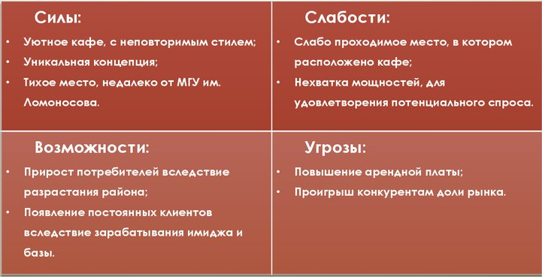
SWOT анализ - Пример

Slide 29
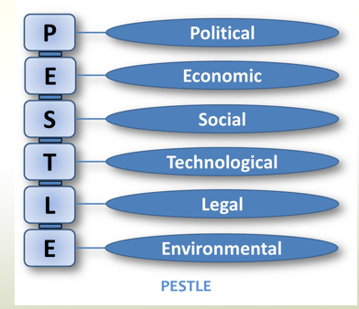
PEST,PESTLE анализ
PEST-анализ (к STEP) —это маркетинговый инструмент, предназначенный для выявления политических (Political), экономических (Economic), социальных (Social) и технологических (Technological) аспектов внешней среды, которые влияют на KPI проекта
PESTLE = PEST +2 фактора (Legal ) и (Environmental)

Slide 30
Диаграмма Ишикавы (Fishbone Diagram)

Slide 31
Реестр рисков содержит
список идентифицированных рисков
список действий по реагированию
основные причины возникновения риска
уточнённые категорий рисков

Slide 32
(3)Качественный анализ
Цель – приоритизация рисков
Включает в себя расстановку приоритетов для идентифицированных рисков. Результаты используются в ходе количественного анализа рисков и при планировании реагирования на риски
Приоритеты идентифицированных рисков определяются на основании вероятности их возникновения, и степени влияния на KPI проекта
Качественный анализ рисков подлежит уточнению на протяжении всего жизненного цикла проекта

Slide 33
Инструменты качественной оценки рисков
Матрица: вероятность - последствия
Создание карты рисков
Метод парных сравнений Саати
FMEA-анализ

Slide 34
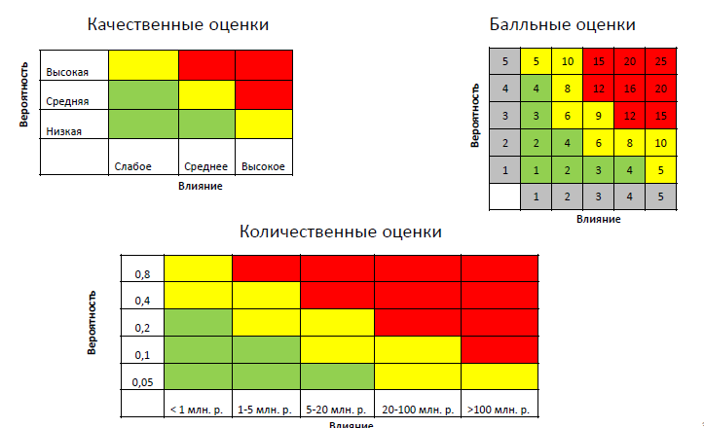
Матрица: вероятность - последствия

Slide 35
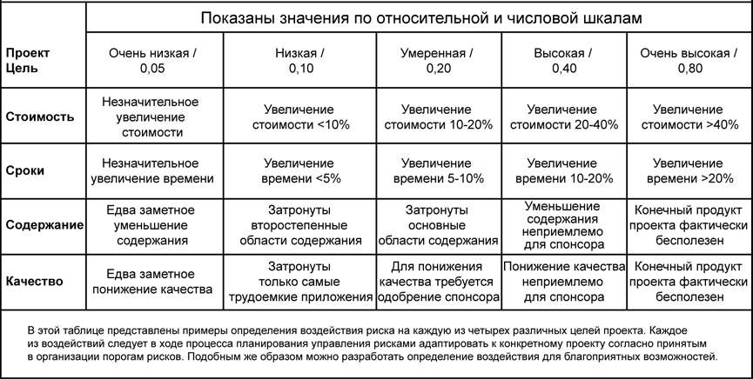
Шкалы влияния рисков

Slide 36
(4)Количественный анализ рисков
Цель - оценка потенциального воздействия всех идентифицированных рисков на KPI проекта
Проводится в отношении рисков, которые в процессе качественного анализа рисков были квалифицированы как потенциально или существенным образом влияющие на KPI
Данный анализ представляет количественный подход к принятию решений в условиях неопределенности.
Инструменты:
анализ чувствительности,
сценарный анализ,
моделирование Монте-Карло и др.

Slide 37
(5) Выработка плана реагирования на риски
Цель – разработка возможных действий, способствующих повышению благоприятных возможностей и снижению угроз для достижения KPI проекта
Включает в себя определение и назначение ответственных лиц, в обязанности которых входит реагирование на риск.
Запланированные мероприятия должны соответствовать степени риска, быть экономически эффективными, своевременными и реалистичными в контексте проекта
Часто требуется выбор наилучшего способа реагирования на риски из нескольких возможных вариантов.

Slide 38
Стратегии реагирования на риски
Угрозы
Уклонение
Передача
Снижение
Принятие
Возможности
Использование
Совместное использование
Усиление
Принятие

Slide 39
Стратегии реагирования на риски Угрозы - уклонение
По сути это исключение опасности. Включает все мероприятия, для защиты KPI проектов
Возможно, придется изменить сами цели — смягчить требования, узнать дополнительную информацию
Например, если появляется риск сорвать сроки проекта, можно попробовать упростить продукт, сократить количество задач, улучшить коммуникацию
Как реагировать: прекращение проекта, отказ от части работ, изменение тройственного ограничения, смена подрядчиков, технологий и т.д.

Slide 40
Стратегии реагирования на риски Угрозы - передача
подразумевает передачу ответственности за риск третьей стороне, при этом риск не устраняется
Передача ответственности за риск является наиболее эффективной в отношении финансовых рисков. Передача риска практически всегда предполагает выплату премии за риск стороне, принимающей на себя риск (страховки, гарантии выполнения контракта, аутсорсинг, хеджирование т. д.)
Как реагировать: платить за страховки, разделять риски, включать гарантийные обязательства в проект

Slide 41
Стратегии реагирования на риски Угрозы - снижение
Снижение рисков предполагает понижение вероятности возникновения и степени его последствий до приемлемых значений за счет “профилактических мер”. Принятие предупредительных мер наиболее эффективно, нежели усилия потраченные на устранение последствий
Примеры: покрыть все автотестами, выбирать более дорого, но проверенного подрядчика, разработать прототип, 2 ЦОДА.
Если невозможно снизить вероятность, ослабление риска должно быть направлено на последствия риска, а именно на те связи, которые определяют их серьезность.
Как реагировать: диверсификация, диссипация, локализация, прототипирование, повышение операционного контроля, отбор оборудования
Notes:
Пример с ЦОДАМИ

Slide 42
Стратегии реагирования на риски Угрозы\Возможности - принятие
Реагирование на последствия рисков без вмешательства в сам проект. Когда исключить или снизить риски проекта невозможно, их приходится принимать. Таким образом, приходится работать с негативными или позитивными событиями уже после того, как они произошли
Принятие может быть пассивным и активным. Пассивное представляет собой игнорирование событий риска и экстренные меры по устранению последствий. Активное принятие — создание резерва ресурсов (денег, времени, людей) и самострахование.
Как реагировать: закладывать менеджерский коэффициент, надеяться на удачу ☺

Slide 43
Стратегия реагирования на позитивные риски Возможности - Использование
Предназначена для устранения неопределенностей, связанных с риском, при помощи мер, обеспечивающих наиболее вероятное появление данной благоприятной возможности
Пример: привлечение к участию в проекте более талантливого\опытного сотрудника, с тем, чтобы сократить время, необходимое для его завершения, завышение качества, запаса по прочности, нежели было предусмотрено первоначальным планом
Как реагировать: увеличивать вероятность благоприятных для проекта событий

Slide 44
Стратегия реагирования на позитивные риски Возможности - Совместное использование
предусматривает передачу ответственности третьей стороне, способной наилучшим образом воспользоваться представившейся благоприятной возможностью в интересах проекта.
Пример: образование партнерств с командами с совместной ответственностью за положительные риски, образование специализированных компаний для управления благоприятными возможностями;
Как реагировать: увеличивать вероятность благоприятных для проекта событий + привлекать партнеров для взаимной выгоды

Slide 45
Стратегия реагирования на позитивные риски Возможности - Усиление
При применении этой стратегии изменяется размер благоприятной возможности путем повышения вероятности возникновения или положительного воздействия
Происходит выявление и максимизация основных источников этих позитивных рисков
Для повышения данной вероятности можно попытаться укрепить причину, вызывающую благоприятную возможность, и целенаправленно усилить условия ее появления.
Как реагировать: необходимо повлиять на источники воздействия, максимизируя чувствительность проекта к этой благоприятной возможности

Slide 46
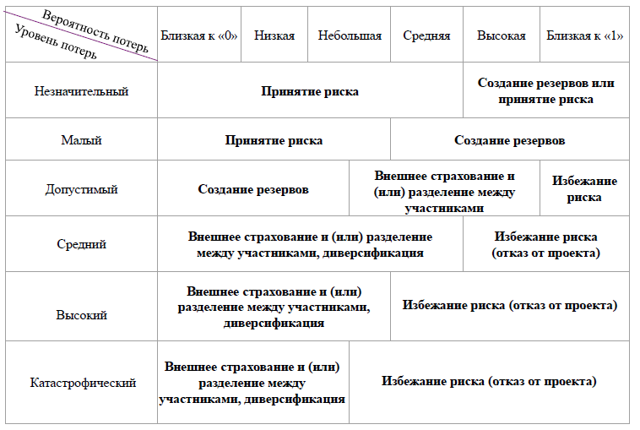
Выбор стратегии реагирования на риски

Slide 47
(6) Управление и мониторинг рисков
Цель — управление и наблюдение за прогрессом выполнения принятых планов по предотвращению рисков и смягчению их вероятных последствий
Во время мониторинга команда проекта выполняет планы по предотвращению рисков
Обеспечивается своевременное исполнение превентивных мер по смягчению последствий с помощью "симптомов риска", указывающих на возможность того, что события риска произойдут в ближайшее время
Инструменты: мониторинг и контроль!

Slide 48

Что почитать?
В этой книге Том ДеМарко и Тимоти Листер, авторы бестселлера Peopleware, рассказывают, как идентифицировать риски, управлять ими и извлекать выгоду из рисков.
"Избегать рисков - дело проигрышное. Раньше вы могли бы отнестись к проекту, свободному от рисков, как к неожиданному подарку судьбы и благодарили бы звезды за эту редкую удачу - легкий проект. Мы реагировали так же. Какими глупцами мы были! Проекты без риска - удел неудачников.
Риски и выгоды всегда ходят рука об руку. Компании, избегающие рисков и концентрирующие усилия только на том, что наверняка умеют делать хорошо, засевают поле для своих соперников. Проект полон рисков потому, что ведет вас нехожеными тропами. Он может расширить ваши возможности так, что это сведет с ума ваших конкурентов. В идеале - до такой степени, что конкурентам будет уже нечем ответить"

Slide 49
Три главных вывода
Мы не боремся с рисками – мы ими управляем!
Риски и выгоды всегда ходят рука об руку!!
Проекты без риска - удел неудачников!!! ☺

Slide 50


